Slide 1
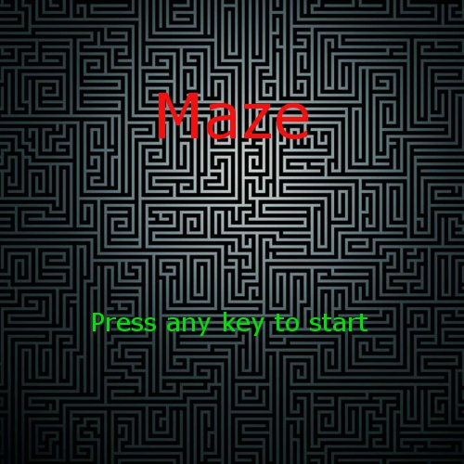
Начало вашего путешествия.
Главный экран, который встречает вас при старте игры.

Slide 2
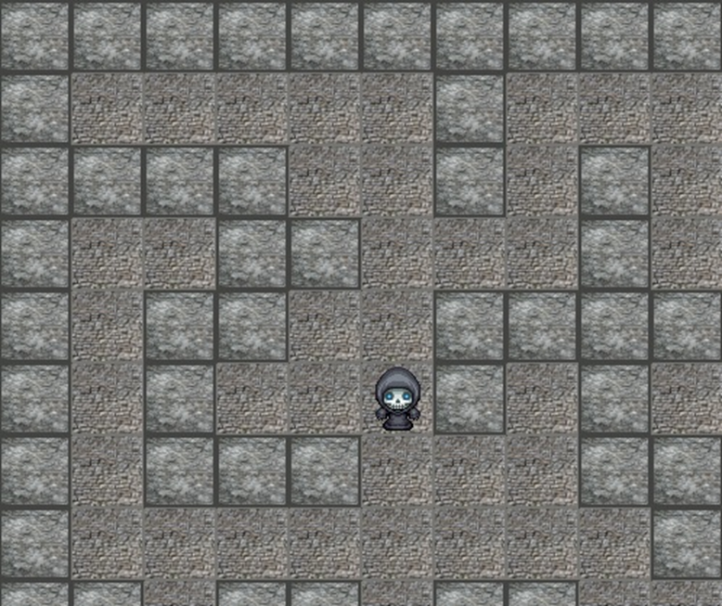
Начальная локация.
Отсюда начинается ваш путь в поиске выхода из этого подземелья.

Slide 3
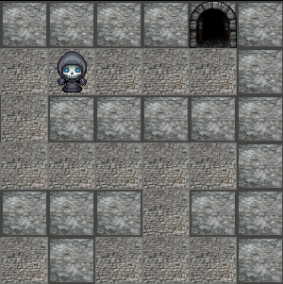
Финал.
Вы смогли найти выход из этого подземелья и отправляетесь дальше.

